Slide 1
Desarrollo de solución para mejora de gestión de producción y mantenimiento para impresoras 3D

Slide 2
Descripción de la Pyme
3Dlux es una microempresa de 3 años de existencia, dedicada al servicio de diseño e impresión 3D FDM, ubicada en el Cowork IF Blanco Recoleta. Posee 7 máquinas impresoras 3D, las cuales tienen un funcionamiento bajo demanda, esto quiere decir que no siempre presenta continuidad de producción; no obstante, hay producciones que pueden superar fácilmente las 48 hrs. La empresa está conformada por 3 personas, dos de estas ocupadas en el diseño, producción y gestión del servicio.

Slide 3
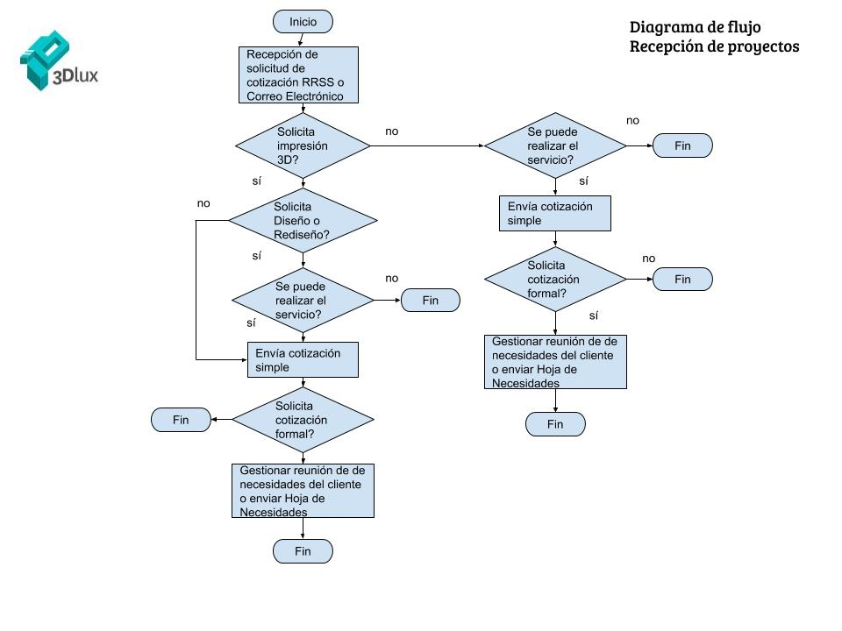
Situación actual de la empresa
Flujo Recepción de proyectos

Slide 4
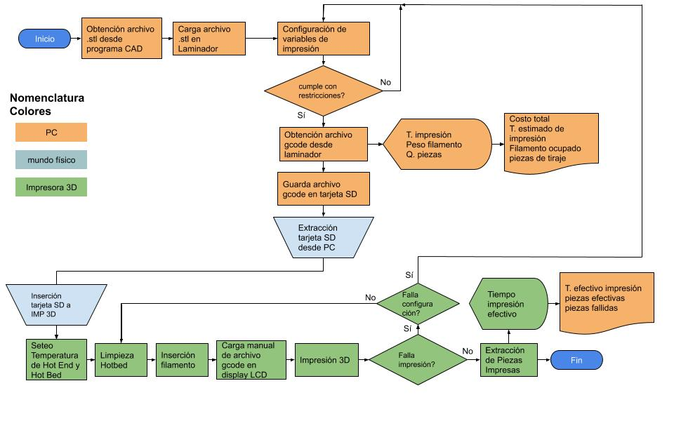
Situación actual de la empresa
Flujo Proceso Impresión

Slide 5
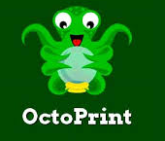
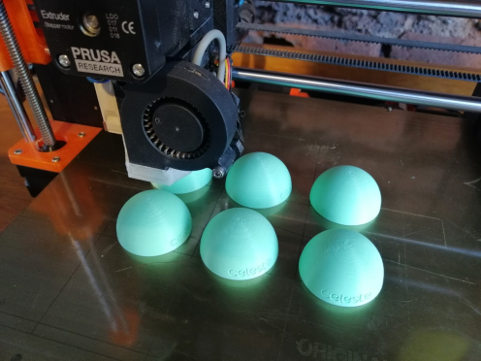
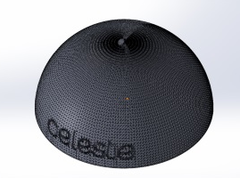
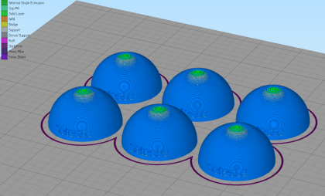
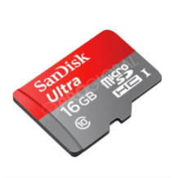
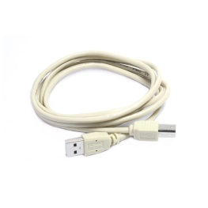
Esquema actual de Proceso fabricación
Necesidades del cliente
Impresión 3D
Pieza en formato .gcode
Hosting (IP)
Pieza en formato .stl
MicroSD
Diseño CAD
Laminación
Pieza Impresa
USB

Slide 6
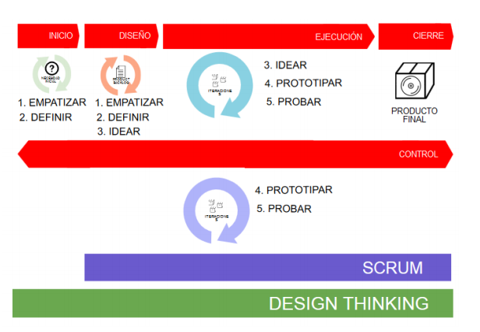
Modelo de marco a trabajar
Scrum y Design Thinking

Slide 7
Empatizar
Herramientas a utilizar:
Mapa de Empatía (Emphaty map)
Mapa de ruta (Journey Map)
Qué-cómo-por qué

Slide 8
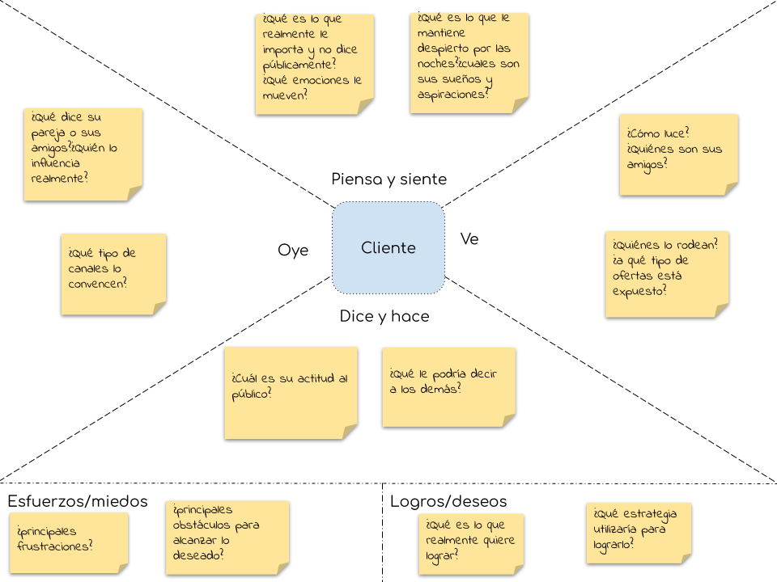
Mapa de empatía

